Slide 1

Das F# Typsystem
Nasser Brake
http://www.nasser-brake.de
http://github.com/nasserbrake

Slide 2
Wo komme ich her
Anfänge mit Cobol und OS/390
Visual Basic 6 SP 4
Visual Basic.Net 1.0
C# ab 2.0 (Welcome Generics!)
MVC und MVVM
REST und WCF

Slide 3

Funktional ist kein Trend
Notes:
Kein Hipster, nicht metrosexual!

Slide 4
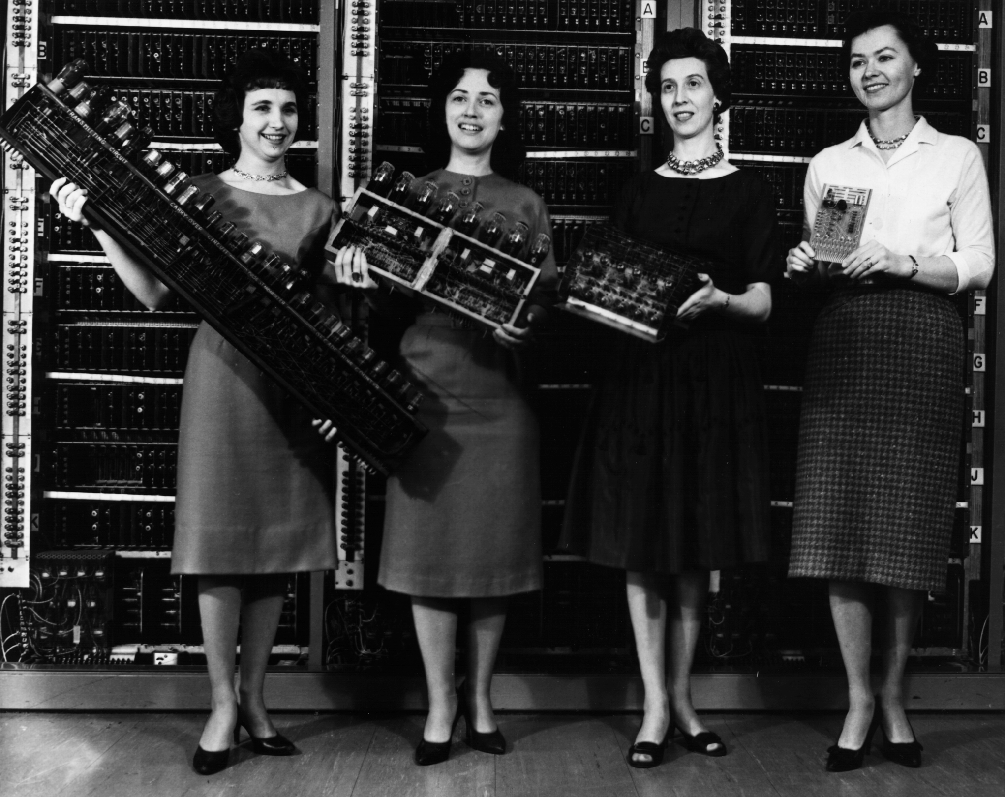
Funktional ist alt
Notes:
FP kommt aus der Zeit des ENIAC First Electronic General-Purpose Computer.
Men did the hardware, women the wiring and computation!
Bild zeigt die Entwicklung der Hardware hinsichtlich der Größe!

Slide 5
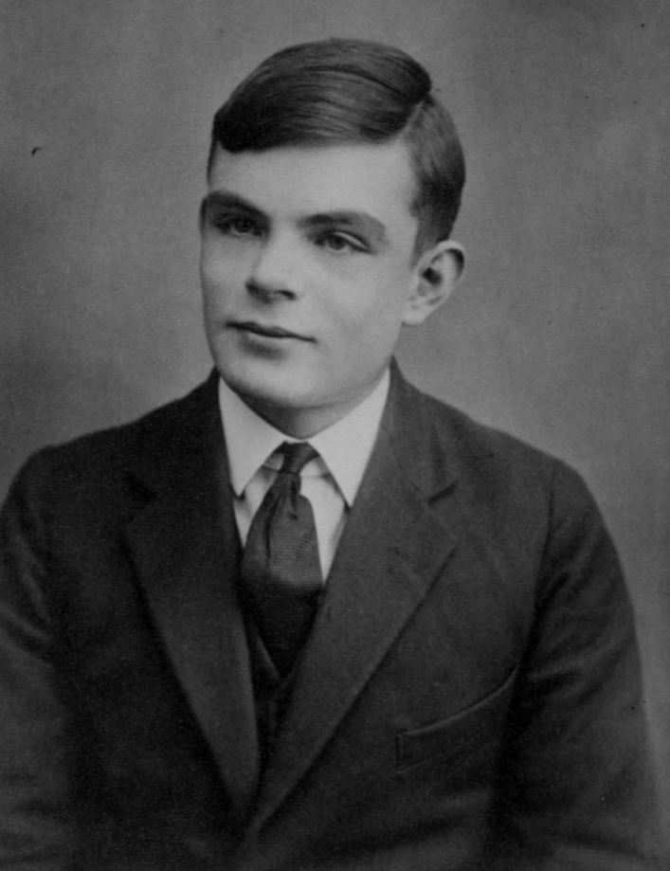
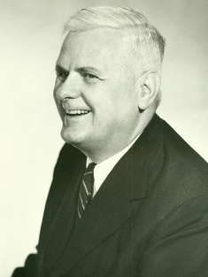
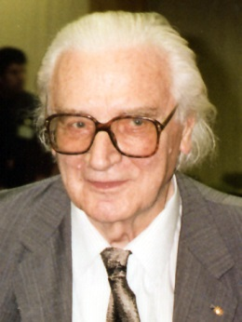

Funktional ist alt
Notes:
Alan Turing, Erfinder der Turing Maschine, Grundlagen Forschung zum Thema Berechenbarkeit
Alonzo Church, hat an Lambda Kalkül gearbeitet, die Basis für eine Turing Maschine. "formale Sprache zur Untersuchung von Funktionen". Mathematische Analyse von Funktionen und deren gebundenen Parameter.
Konrad Zuse hat Ideen aus dem Lambda-Kalkül 1942 bis 1946 in seinen Plankalkül (eine der ersten höheren Programmiersprachen) einfließen lassen.
John McCarthy, hat die Spezifikation und das erste Compiler für LISP geschrieben, die zweit älteste und noch gebräuchliche Programmiersprache (FORTRAN ist die erste!)

Slide 6
Funktional ist überall
F#
C#
Scala
Closure
.net
Java
python
Lisp/Haskell
Notes:
Seit Mitte der 2000er Jahre haben die führenden Laufzeitumgebungen neue Konstrukte eingeführt die funktionale Sprachen begünstigen
Lambdas
Endrekursion (Tail Recursion)
Hinzu kommen andere Sprachen die eigne Runtimes mitbringen OCaml / Ihr Code wird in C umgesetzt wird Haskell
Functional Creep
Kein Hype, kein neuer Trend, sondern endlich auch im Enterprise-Umfeld angekommen (Scala/Clojure auf JVM, F# auf .NET, funktionale Ansätze in JavaScript)
Prognose: In den 2020ern wird genau so erwartet, dass man funktional programmieren kann, wie heute mit OOP (Zitat R.B.!)
OO Unzulänglichkeiten: Noch mehr Frameworks, vielversprechende Ansätze erweisen sich als äußerst schwierig wie Test-Driven-Development, Domain Driven Development

Slide 7

Funktionale Erfolge
Notes:
Serveranwendung in Erlang geschrieben
Massive Scaling
Weniger als 30 Entwickler halten die Infrastruktur am Laufen
Verglichen mit den früheren Erfahrungen mit Messaging Anwendungen (MSN, etc.) ein schlagender Erfolg

Slide 8

Funktionale Erfolge
Notes:
Around 95% of the code in these projects has been developed in F#. F# allowed for rapid development of prototypes, and thus also rapid verification or falsification of the underlying mathematical models. Complex algorithms, for example to compute Nash equilibria in game theory, can be expressed succinctly. Units of measure reduced the chance of errors dramatically: Prices, probabilities, derivatives, etc. can already be kept apart at compile time.
Und dann gibt es
JaneStreet

Slide 9
Was ist Funktionale Programmierung?
Funktionen die benannt oder anonym sind
Algebraische Datentypen
Funktionale Entwicklungsmuster
Notes:
ACHTUNG: Meine Sicht, mein Verständnis!
Viele der Gestaltungselemente die man von OO kennt haben Alternativen in der Funktionalen Welt. Currying, Partial Application anstelle von Interfaces, diese Fähigkeiten sind in C# z.B. nur sehr umständlich möglich.
Die algebraischen Datentypen werden ich heute vorstellen
Funktionale Entwicklungsmuster stammen anders als die in OO üblichen aus der höheren reinen Mathematik.
Führen Konzepte wie Beweisbarkeit, Vollständigkeit ein.
OO Muster hingegen sind aus der Praxis entstanden (IoF), stellen oft Lösungen für Probleme die sich aus den Unzulänglichkeiten der Sprachen ergeben.
C# und Java haben über die Jahre viele Elemente übernommen, auch deren Runtimes (was eine Voraussetzung ist, z.B. Generics).
Trotzdem, bleiben diese functional-on a second thought Sprachen

Slide 10
Ideen aus der FP Welt
Funktionen sind auch nur Typen
Haben Bezeichner
Können zu Listen zusammen gefasst werden
Können als Parameter verwendet werden
Können als Ergebnis einer Funktionen zurückgegeben werden
„Reine“ (pure) Funktionen haben keine Nebenwirkung
Notes:
type S = { Name : string; Tun : string -> string; };;
let f g x = g x;;
let addFive x = (+) x 5;;
Typ <> Klasse: Kein Verhalten, Reine Datenstruktur. Aber Achtung: Ich kann in F# da ein bisschen schummeln, F# ist Functional first und erlaubt die Verwendung von OO Konstrukte.
type Name = { Vor : string; Nach : string; }
type Name‘ = { Name : Name; Title : string; Zusatz : string; }
Immutability. Grundsätzlich: Es gibt keine Variablen (Slot im Speicher wo ich etwas pushen und poppen kann). Einmal zugewiesen, bleibt es da für immer! Zwei Vorteile:
Simple to reason about. Die Frage „Wann hat sich der Wert geändert?“ stellt sich gar nicht mehr, der Wert kann nur zugewiesen werden
Multi Core ready: Kein Mutex, kein Semaphore, kein Monitor!
Man muss State neudenken, besser neulernen, die FP Leute haben das schon gemacht. Und übrigens, SmallTalk war auch immutable, State war nur mittels eines Messaging Untersystem möglich.
Eine Funktion wird zu einem Ausdruck gebunden und gibt diesem einen Wert.

Slide 11
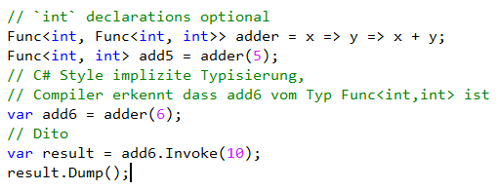
Ideen aus der FP Welt
C# ab 3.5: Funktionale Elemente

Slide 12
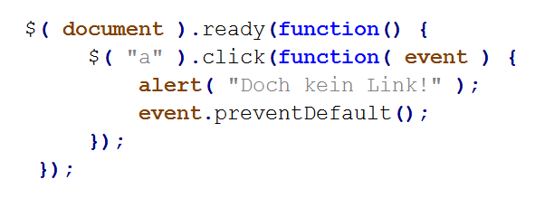
Ideen aus der FP Welt
JQuery: Callback Funktionen
Notes:
Functional Creep
OO Unzulänglichkeiten: Noch mehr Frameworks, vielversprechende Ansätze erweisen sich als äußerst schwierig wie Test-Driven-Development, Domain Driven Development
FEHLT: Weniger Bullets, Pro Bullet eine Folie

Slide 13
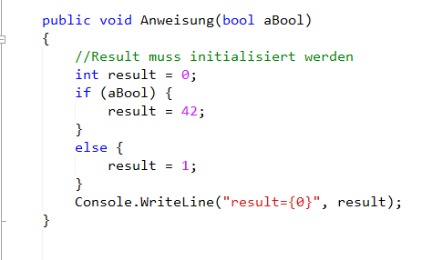
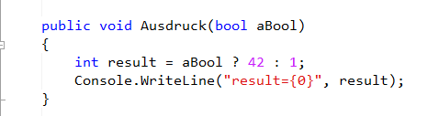
Ideen aus der FP Welt
Anweisungen vs. Ausdrücke
Notes:
Variable result muss außerhalb der Anweisung definiert werden, wird jedoch davon berührt: das ist eine Nebenwirkung, also Side Effect.
If in C# ist eine Anweisung die NUR Nebenwirkungen erzeugt. Ich kann IF nicht binden zu einem Bezeichner.
In einem Ausdruck gibt es keine Nebenwirkung da die Variable den Wert erhält sobald sie deklariert wird. In einer FP Sprache wäre result auch noch immutable.
ACHTUNG: Bertrand Meyer (Eifel, CQS) hat diese Prinzipien auch für OO gefordert. Eifel implementiert auch eine Art Pre und Post Condition für Methoden (aber auch mehrfachvererbung)

Slide 14
Ideen aus der FP Welt
Immutability
Keine Variablen, nur Ausdrücke. Einmal zugewiesen, bleibt der Wert
„Wann/Wie hat sich der Wert geändert?“
Multi-Core Fähigkeit
Notes:
Keine Variablen: (Slot im Speicher wo ich etwas pushen und poppen kann).
Multicore ready: Kein Mutex, Semaphore, Monitor! (Sagen!)
Konsequenz: State muss neugedacht werden, hierfür haben die FP Sprachen eigne Konstrukte die z.B. auf Messaging basieren (Back to the future SmallTalk)
Immutability. Grundsätzlich: Es gibt keine Variablen (Slot im Speicher wo ich etwas pushen und poppen kann). Einmal zugewiesen, bleibt es da für immer! Zwei Vorteile:
Simple to reason about. Die Frage „Wann hat sich der Wert geändert?“ stellt sich gar nicht mehr, der Wert kann nur zugewiesen werden
Multi Core ready: Kein Mutex, kein Semaphore, kein Monitor!
Man muss State neudenken, besser neulernen, die FP Leute haben das schon gemacht. Und übrigens, SmallTalk war auch immutable, State war nur mittels eines Messaging Untersystem möglich.
Eventuell noch zusammenfassen – was sind die Vorteile? Nicht unbedingt hier, sondern als Zusammenfasung am Ende? FEHLT
type S = { Name : string; Tun : string -> string; };;
let f g x = g x;;
let addFive x = (+) x 5;;

Slide 15


Ideen aus der FP Welt
Immutability (Default in FP)
Notes:
C# 6.0 Bringt viel mehr davon noch

Slide 16

Ideen aus der FP Welt
Immutability
Notes:
Mit Immutability (und die Einhaltung der Spielregeln!) gibt es keine NullReferenceExceptions. Es können keine entstehen
Dies ergibt sich aus Immutability und der Vermeidung von Anweisungen

Slide 17
Ideen aus der FP Welt
FP Datentyp <> Klasse (Daten + Verhalten)
Datenstruktur OHNE Verhalten
Immutability
Komposition:
Primitives (Runtime native Typen)
light-weight types
verbinden zu neuen composite types.
Notes:
Typ <> Klasse: Kein Verhalten, Reine Datenstruktur. Aber Achtung: Ich kann in F# da ein bisschen schummeln, F# ist Functional first und erlaubt die Verwendung von OO Konstrukte.
type Name = { Vor : string; Nach : string; }
type Name‘ = { Name : Name; Title : string; Zusatz : string; }
Immutability. Grundsätzlich: Es gibt keine Variablen (Slot im Speicher wo ich etwas pushen und poppen kann). Einmal zugewiesen, bleibt es da für immer! Zwei Vorteile:
Simple to reason about. Die Frage „Wann hat sich der Wert geändert?“ stellt sich gar nicht mehr, der Wert kann nur zugewiesen werden
Multi Core ready: Kein Mutex, kein Semaphore, kein Monitor!
Man muss State neudenken, besser neulernen, die FP Leute haben das schon gemacht. Und übrigens, SmallTalk war auch immutable, State war nur mittels eines Messaging Untersystem möglich.

Slide 18
Warum F#?
F# ist eine functional-first .net Sprache
ML Syntax: reduziert LOC Zahl und die Func<> Syntax
Vereinfachung (Reason about code)
Vereinfachung (Asynchron, Parallel, Strategie)
Multiplatform (Debian, Xamarin)
Notes:
F# ist „functional first“, die Konstrukte der IL, der OO Welt und die gesamte .net Bibliothek stehen mir weiterhin zur Verfügung in F#. Interoperability ist ebefalls gewährleistet, hierfür gibt es Handbücher und viele Beispiele
ML ist die Muttersprache von F# und OCaml
Stärker betonen, dass (sobald funktionale Konstrukte in der Sprache bereitstehen), diese den Code vereinfachen können
Direkt die Frage beantworten – Warum FP? -> Immutability, Making invalid state un-representable (Muss ich mir für das Beispiel mit DDD aufheben!), high-oder functions, …
Unterschiedliche Personengruppen haben unterschiedliche Sichten
Manager: Schnellere, sicherere Entwicklung, geringere Kosten? (laut Yan Cui), geringe Einstiegshürden (Infrastruktur, VS)
Programmierer:
1. „Besser“ (Korrektheit, …) IF IT COMPILES, IT IS LIKELY TO RUN!
2. Funktional muss man können
3. F# ist für .NET Entwickler ein guter Einstieg
Modellierer: dazu kommen wir noch mit dem DDD Beispiel

Slide 19
Fokus des Vortrags
Viele mögliche Themen
Higher order functions
Type Provider
Cloud
Machine Learning
Heute nur ein Thema, das aber ausführlich:
Data Types
Notes:
Warum dieses Thema? Weil es überraschend viel Nutzen brachte und weil es mit DDD gut zusammenpasst

Slide 20
Wofür ist ein (statischer) Typ gut?
Compile-time check
Annotation eines Wertes
Kontrolle der Interaktion mit anderen Werten
Beschränkung von Funktionsdomänen:
Nur bestimmte Werte sind zulässig als Input
Nur bestimmte Werte sind zu erwarten als Output
Zum Vergleich: dynamische Sprachen können nur runtime checks ausführen
Notes:
Annotation: entweder tut der Programmierer dies oder, im Falle von F#, das Type inference
Mehr Reden, oder gar nur die nächste Folie zeigen und diesen Text als Notiz verwenden

Slide 21
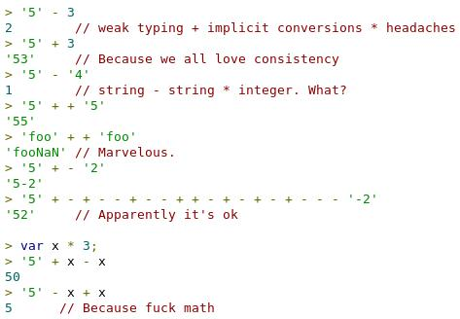
Wofür ist ein (statischer) Typ gut?
Notes:
Ist am besten erkennbar wenn man die Möglichkeiten einer schwachen Typisierung betrachtet
Copyright Karlkim Suwanmongkol (@kimsk) | Twitter

Slide 22
Themen
Tuple (Ja!)
Record (Ja!)
Discriminated Unions (Ja!)
Option types (Ja!)
Functions
Listenwesen
Einheiten
Type Provider
Berechnungsausdrucke

Slide 23
Data Types
Construction
Deconstruction
Pattern Matching
Structural Equality vs. Reference Euqality
Notes:
Types werden immer aus kleineren Einheiten zusammen erstellt, die kleinsten sind die Primitives der Sprache.
Dies bedingt dass ich sowohl aus einfachen Einheiten einen komplexeren Typ erstellen kann,
oder aus einem komplexeren die konstituierende einfachere Typen „heraus“ holen kann, oder „Zerlegen“
WICHTIG
Unterschied zu OO:
In OO kann ich eine Klasse erst „Leer“ erstellen, dann nach und nach Properties zuweisen/ändern.
In FP nicht. Immutability heißt einmal erstellt, unveränderbar. Alle Daten müssen bei der Erstellung verfügbar sein

Slide 24
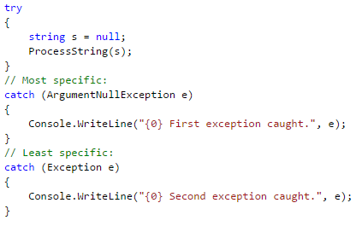
Data Types: Pattern Matching
Notes:
Flow control (IF, loops)
Ist ein mal implementiert in .net bis her: Exception Handling
Die angegebenen Fälle werden in der Reihnfolge abgearbeitet. Der erste Erfolgsfall wird behandelt
Kein Scherz, haben Leute schon mal benutzt um Pattern Matching in C# zu implementieren.

Slide 25
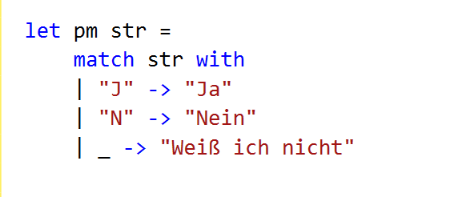
Data Types: Pattern Matching
Kreuzung aus if und switch
Ist ein Ausdruck und keine Anweisung
Erlaubt die Deconstruction von Werten aus F# Datentypen
Angepasst für die F# Datentypen, weniger für OO
(Vollständigkeit) Exhaustivness
Notes:
IF and SWITCH on STERIODS
Der F# Compiler ist in der Lage fehlende oder fehlerhafte Fälle zu entdecken. Dies ist bedingt durch die Hindley-Milner Type Inference, C# wird dies nicht können ohne dass „breaking changes“ eingeführt werden.

Slide 26
Structural Equality / Comparison
In C# (und OO) wenn ich zwei Werte vergleiche geschieht folgendes:
Werttyp (int): Werte abgleichen 0 == 0
Struct: Keine Unterstützung für ==, muss einen Operator overload machen
Instanzen: Referenzen werden abgeglichen
Notes:
Zwei im Sinne des Domains gleichwertige Instanzen „Kunde 123“ sind nicht identisch.
ODER ich implementiere die Overloads von Equals selber, und dann vergesse nicht diese anzupassen wenn sich die Klasse ändert
UND
Wie ist es in der einen oder in der anderen implementiert/nicht implementiert

Slide 27
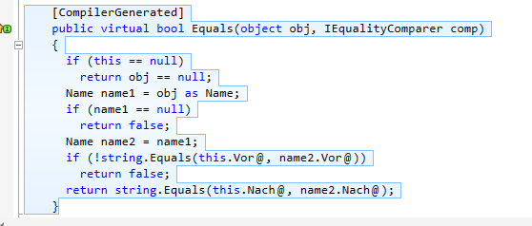
Structural Equality / Comparison
In F# wird Structural Equality vom Compiler für ADTs imlementiert.
Es werden keine Referenzen abgeglichen sondern Werte
Notes:
Es ist möglich das generierte Code in einem Decompiler zu sehen, nur die PDB Datei entfernen damit das IL Code als C# dekompiliert wird, manche decompiler sind schlau und nehmen die Info aus der PDB heraus. Dann sieht man was der Compiler alles erzeugt.

Slide 28
F# Foundation
F# Foundation ist eine gemeinnütziger Verein
Die Foundation kontrolliert die Entwicklung der Sprache
Es ist hier um zu bleiben
Notes:
Für die die sich an Silverlight oder andere Entwicklungen erinnern

Slide 29
F# ist open source
Das Quellcode ist auf GitHub zu finden
Das Ökosystem F# ist lebendig
Sehr viele FSO Projekte in vielen Bereichen (Data, Web, Machine Learning, Finanzen)
Hilfreiche Autoren der Bilbliotheken
Notes:
Es geht nicht nur um die Sprache sondern auch darum wie eine Sprache entsteht.

